Slide 1

प्रकाशन
और
ईश्वरीय प्रेरणा
पाठ 5 अक्टूबर 31, 2026 के लिए
हिंदी अनुवादक: पादरी विजय पाल सिंह

Slide 2

यीशु मसीह का प्रकाशितवाक्य, जो उसे परमेश्‍वर ने इसलिये दिया कि अपने दासों को वे बातें, जिनका शीघ्र होना अवश्य है, दिखाए; और उसने अपने स्वर्गदूत को भेजकर उसके द्वारा अपने दास यूहन्ना को बताया, जिसने परमेश्‍वर के वचन और यीशु मसीह की गवाही, अर्थात् जो कुछ उसने देखा था उसकी गवाही दी।” (प्रकाशितवाक्य 1:1, 2)।

Slide 3










प्रकाशितवाक्य 1:1-2 में इसका एक उदाहरण मिलता है कि परमेश्वर भविष्यद्वक्ता के द्वारा अपना सन्देश हम तक कैसे पहुँचाता है:
परमेश्वर अपना सन्देश यीशु को देता है
यीशु वह सन्देश एक स्वर्गदूत को देता है
स्वर्गदूत वह सन्देश भविष्यद्वक्ता यूहन्ना को देता है
यूहन्ना प्राप्त सन्देश को लिख देता है
लेकिन परमेश्वर ने भविष्यद्वक्ताओं पर स्वयं को प्रकट करने के लिए केवल इसी तरीके का उपयोग नहीं किया, और न ही उनके द्वारा ईश्वरीय सन्देश पहुँचाने का यही एकमात्र तरीका था। हम उन विभिन्न तरीकों का अध्ययन करेंगे जिनके द्वारा परमेश्वर ने भविष्यद्वक्ताओं पर स्वयं को प्रकट किया और उन्हें प्रेरित किया।
प्रकाशन और ईश्वरीय प्रेरणा:
  सामान्य और विशेष प्रकाशन
  प्रेरणा की प्रक्रिया
भविष्यद्वाणी के सन्देशों के प्रकार:
  मौखिक सन्देश
  लिखित सन्देश
  नाटकीय प्रस्तुतियाँ, प्रतीक और दृष्टान्त

Slide 4


प्रकाशन और ईश्वरीय प्रेरणा

Slide 5


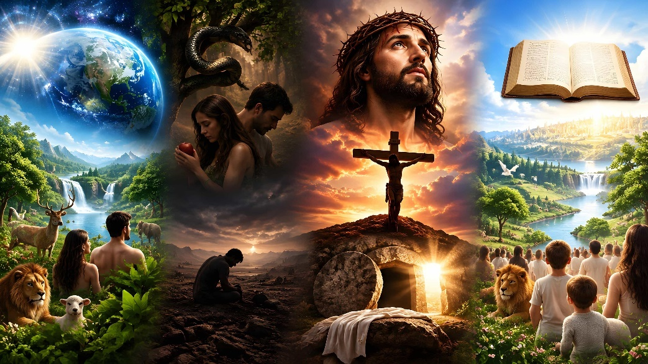

सामान्य और विशेष प्रकाशन
“आकाश परमेश्‍वर की महिमा का वर्णन कर रहा है; और आकाशमण्डल उसकी हस्तकला को प्रगट कर रहा है।” (भजन संहिता 19:1)
“यदि तुम में कोई नबी हो, तो उस पर मैं यहोवा दर्शन के द्वारा अपने आप को प्रगट करूँगा, या स्वप्न में उससे बातें करूँगा।” (गिनती 12:6)
पौलुस कहता है कि जो लोग परमेश्वर के अस्तित्व को नकारते हैं, वे “निरुत्तर हैं,” क्योंकि प्रकृति के द्वारा उसके “अनदेखे गुण, अर्थात् उसकी सनातन सामर्थ्य और परमेश्‍वरत्व” (रोमियों 1:20; भजन संहिता 19:1)
हम देख सकते हैं कि परमेश्वर ने जीवित प्राणियों में जो पुनरुत्पादन की शक्ति स्थापित की, उसमें उसने पाप के प्रवेश का पहले से अनुमान लगाया था। जब हमें चोट लगती है, तो ऐसी प्रक्रियाएँ सक्रिय हो जाती हैं जो घाव को बंद करती हैं और ऊतकों को फिर से ठीक करती हैं। और ये प्रक्रियाएँ चोट लगने से पहले ही मौजूद थीं!
लेकिन आदम और हव्वा के पतन के बाद प्रकृति पर भी पाप के परिणाम दिखाई देते हैं (शिकार करना, भूकम्प, …)
इसी कारण परमेश्वर ने स्वयं को प्रकट करने के लिए अधिक प्रत्यक्ष तरीकों का उपयोग किया है: भविष्यद्वक्ताओं और यीशु मसीह के द्वारा विशेष प्रकाशन, जिसका वर्णन परमेश्वर के वचन बाइबल में किया गया है (इब्रानियों 1:1-2)

Slide 6



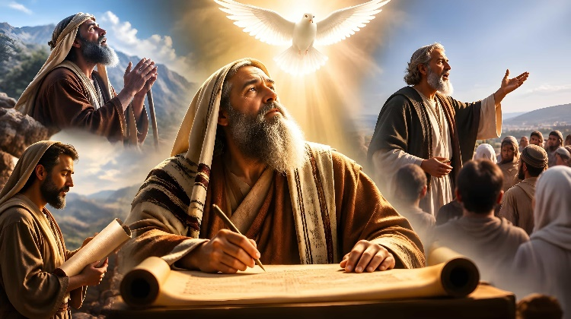
ईश्वरीय प्रेरणा की प्रक्रिया
“सम्पूर्ण पवित्रशास्त्र परमेश्‍वर की प्रेरणा से रचा गया है और उपदेश, और समझाने, और सुधारने, और धार्मिकता की शिक्षा के लिये लाभदायक है।” (2 तीमुथियुस 3:16)
सदियों तक परमेश्वर के कार्यों और सन्देशों को मौखिक रूप से पहुँचाया जाता रहा, जब तक कि परमेश्वर ने मूसा को इन कार्यों और वचनों को लिखित रूप में दर्ज करने की प्रेरणा नहीं दी।
उस समय से, जिन सन्देशों को परमेश्वर सुरक्षित रखना चाहता था, उन्हें “प्रेरित” लोगों ने लिखा, अर्थात् पवित्र आत्मा के मार्गदर्शन में (2 पतरस 1:21)। इससे बाइबल एक अनोखी पुस्तक बन जाती है, जिसमें सम्पूर्ण ईश्वरीय प्रकाशन समाहित है।
ईश्वरीय प्रेरणा की यह प्रक्रिया कैसी थी?
दर्शनों और स्वप्नों के द्वारा (गिनती 12:6)
व्यक्तिगत अनुभवों के द्वारा (1 यूहन्ना 1:3)
ऐतिहासिक शोध के द्वारा (लूका 1:3)
ईश्वरीय प्रेरणाओं के द्वारा (2 पतरस 1:21)

Slide 7



भविष्यद्वाणी के सन्देशों के प्रकार

Slide 8



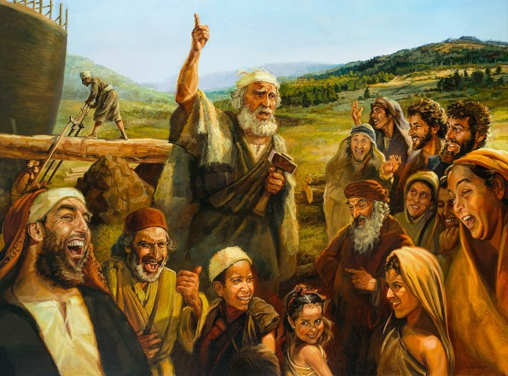
मौखिक सन्देश
“फिर उसने दाऊद और राजा के दर्शी गाद, और नातान नबी की आज्ञा के अनुसार जो यहोवा की ओर से उसके नबियों के द्वारा आई थी, झाँझ, सारंगियाँ और वीणाएँ लिए हुए लेवियों को यहोवा के भवन में खड़ा किया।” (2 इतिहास 29:25)
परमेश्वर ने चार अवसरों पर मनुष्यों से सीधे बात की:
आदम और हव्वा से (उत्पत्ति 2:16-17)
दस आज्ञाएँ देते समय (व्यवस्थाविवरण 4:12)
यीशु के बपतिस्मे के समय (मत्ती 3:17)
रूपान्तरण के समय (मरकुस 9:7)
भविष्यद्वक्ताओं ने मौखिक रूप से परमेश्वर के वचनों को पहुँचाया और स्पष्ट रूप से कहा: “यहोवा यों कहता है” (न्यायियों 6:8)। नूह के मामले की तरह, इन सन्देशों को हमेशा लिखित रूप में दर्ज नहीं किया गया।
हम अनेक भविष्यद्वक्ताओं के वचनों को केवल दूसरों के लेखों के द्वारा जानते हैं, फिर भी उनके पास वही अधिकार था जो उन भविष्यद्वक्ताओं के पास था जिन्होंने अपने सन्देशों को लिखित रूप में छोड़ा। उनमें नातान, एलिय्याह, एलीशा और यूहन्ना बपतिस्मा देनेवाला शामिल हैं।

Slide 9

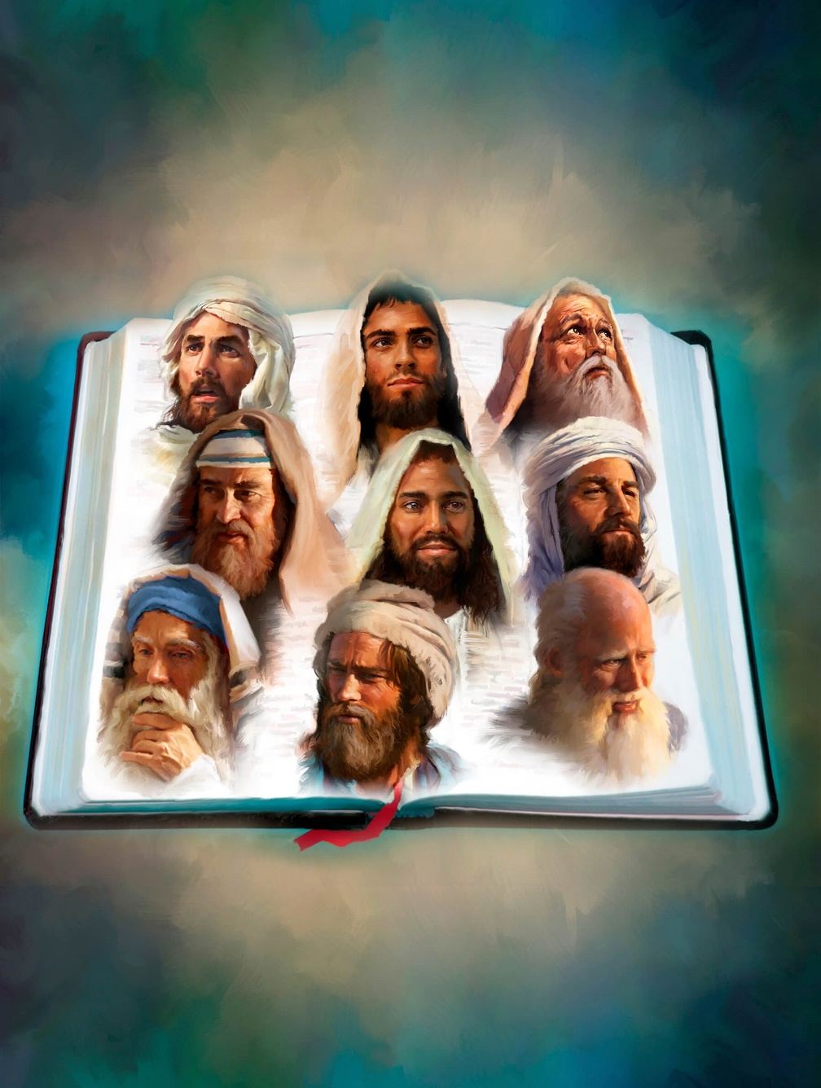
लिखित सन्देश
“तब यहोवा ने मूसा से कहा, “स्मरणार्थ इस बात को पुस्तक में लिख ले” (निर्गमन 17:14ए)
परमेश्वर ने अपने सन्देश को लिखित रूप में सुरक्षित रखने का निर्णय किन कारणों से लिया?
घटनाओं को स्मरण रखने के लिए (निर्गमन 17:14)
हमें शिक्षा देने के लिए (सभोपदेशक 12:10)
हमें पश्चात्ताप करने के लिए आमंत्रित करने के लिए (यिर्मयाह 36:2-3)
अनुकरण करने या अस्वीकार करने के लिए उदाहरण देने के लिए (1 कुरिन्थियों 10:11)
ताकि हम भविष्य को जान सकें (प्रकाशितवाक्य 1:19)
बाइबल में भविष्यद्वक्ताओं ने अपनी मानवीय प्रतिक्रियाओं के साथ-साथ दूसरे लोगों की प्रतिक्रियाओं को भी व्यक्त किया। इसमें कविता, ऐतिहासिक विवरण और लिखित उपदेश शामिल हैं। कभी-कभी इसमें गैर-बाइबल लेखकों के उद्धरण या विधर्मी राजाओं की आज्ञाएँ भी शामिल होती हैं।
हालाँकि, बाइबल में प्रेरणा के अलग-अलग स्तर नहीं हैं। चाहे इसमें उपदेशों, घटनाओं या भविष्यद्वाणियों का वर्णन हो, यह सब परमेश्वर की प्रेरणा से लिखा गया था और पूरे समय में उसके सन्देशों को विश्वासयोग्यता से हम तक पहुँचाता है (2 तीमुथियुस 3:16-17)

Slide 10



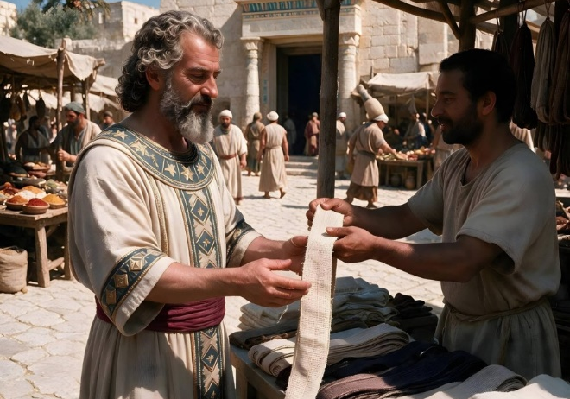



नाटकीय प्रस्तुतियाँ, प्रतीक और दृष्टान्त
“मैं ने भविष्यद्वक्‍ताओं के द्वारा बातें कीं, और बार बार दर्शन देता रहा; और भविष्यद्वक्‍ताओं के द्वारा दृष्‍टान्त कहता आया हूँ।” (होशे 12:10)
ऐतिहासिक विवरणों, नीतिवचनों, कविताओं या भाषणों के अतिरिक्त, बाइबल में नाटक, प्रतीकों और दृष्टान्तों के माध्यम से दिए गए अनेक सन्देश भी हैं।
यहेजकेल 4:1-8. परमेश्वर ने यहेजकेल से यरूशलेम का एक नमूना बनाने को कहा, जो नगर की घेराबंदी और उसके पतन को दर्शाता था।
नाटकीय प्रस्तुतियाँ
होशे 1:2-9. परमेश्वर ने होशे को एक व्यभिचारिणी स्त्री से विवाह करने की आज्ञा दी, ताकि इस्राएल की अविश्वासयोग्यता को दर्शाया जा सके।
1 राजाओं 20:37-42. एक भविष्यद्वक्ता दूसरे भविष्यद्वक्ता से उसे मारने के लिए कहता है और युद्ध में घायल होने का नाटक करता है, ताकि अहाब के पाप को फटकार सके।
यिर्मयाह 13:1-11. परमेश्वर की आज्ञा पर यिर्मयाह ने एक लुंगी खरीदी और उसे छिपा दिया। बाद में, परमेश्वर ने उसे उस लुंगी को वापस लाने के लिए कहा, ताकि यरूशलेम की नैतिक दशा को दर्शाया जा सके।

Slide 11


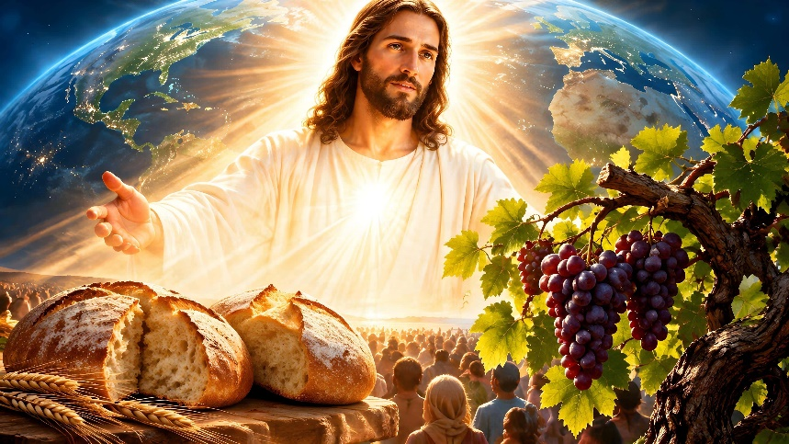


नाटकीय प्रस्तुतियाँ, प्रतीक और दृष्टान्त
प्रतीक
निर्गमन 25:8. याजक, पवित्रस्थान और उसकी सेवाएँ उद्धार की योजना को विस्तार से समझाने के लिए प्रतीक हैं।
प्रकाशितवाक्य 13:2. दानिय्येल और प्रकाशितवाक्य ऐतिहासिक वास्तविकताओं को दर्शाने के लिए प्रतीकों (जैसे पशु, सींग, …) का उपयोग करते हैं।
यूहन्ना 15:1. यीशु ने अपने विशेष कार्य को समझाने के लिए प्रकाश, दाखलता, अच्छा चरवाहा आदि प्रतीकों का उपयोग किया।
दृष्टान्त
यशायाह 5:1-7. भविष्यद्वक्ताओं ने लोगों को अपनी आत्मिक दशा पर विचार करने के लिए प्रेरित करने हेतु दृष्टान्तों का उपयोग किया।
मत्ती 13:34-35. यीशु ने आत्मिक सत्यों की शिक्षा देने के लिए दृष्टान्तों का भरपूर उपयोग किया।

Slide 12

“बाइबल सत्य को इतनी सरलता और मानवीय हृदय की आवश्यकताओं और आकांक्षाओं के अनुरूप पूर्णता से प्रस्तुत करती है कि इसने अत्यंत विद्वान लोगों को भी आश्चर्यचकित और मोहित किया है, जबकि यह सबसे विनम्र और अशिक्षित लोगों को भी उद्धार का मार्ग समझने में सक्षम बनाती है। […] इस प्रकार, उद्धार की योजना हमारे सामने खोल दी गई है, ताकि प्रत्येक व्यक्ति परमेश्वर के सामने पश्चात्ताप करने और हमारे प्रभु यीशु मसीह पर विश्वास करने के लिए उठाए जाने वाले कदमों को समझ सके, जिससे वह परमेश्वर द्वारा निर्धारित तरीके से उद्धार प्राप्त कर सके। […] जितना अधिक वह बाइबल का अध्ययन करता है, [पृष्ठ 108] उतना ही गहरा उसका यह विश्वास होता जाता है कि यह जीवित परमेश्वर का वचन है, और मानवीय तर्क ईश्वरीय प्रकाशन की महिमा के सामने झुक जाता है।”
ई जी व्हाइट (मसीह की ओर कदम, पृष्ठ 107)

Slide 13

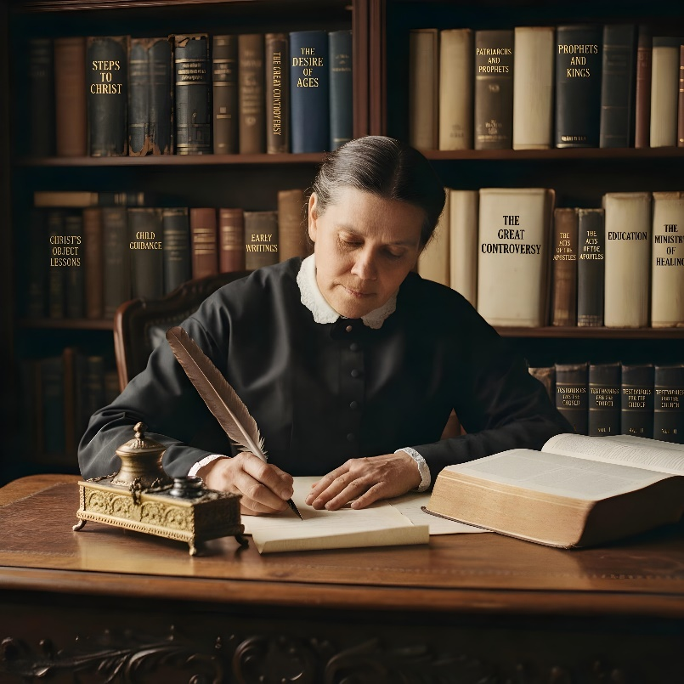



परिशिष्ट: एलेन जी. व्हाइट में प्रकाशन और ईश्वरीय प्रेरणा
एलेन व्हाइट ईश्वरीय प्रेरणा से प्रेरित थीं। उनके लेखन, जीवन और सेवकाई में एक सच्ची भविष्यद्वक्ता के गुण दिखाई देते हैं। उन्हें बाइबल के भविष्यद्वक्ताओं के समान प्रेरणा प्राप्त थी, हालाँकि उन्होंने कभी अपने लेखन को पवित्रशास्त्र के समान नहीं माना। वह हमेशा बाइबल को परमेश्वर का आधिकारिक और त्रुटिहीन प्रकाशन मानती थीं।
वह समझती थीं कि प्रेरणा की प्रक्रिया में ईश्वरीय और मानवीय तत्वों के बीच परस्पर क्रिया होती है। परमेश्वर अपने सन्देश देता था, लेकिन फिर भविष्यद्वक्ता अपने शब्दों में ईश्वरीय निर्देश को प्रस्तुत करता था। वह मानती थीं कि मानवीय विचारों की ईश्वरीय प्रेरणा, ईश्वरीय प्रकाशन और मानवीय अनुभव के मेल से होती है।
उन्होंने इस बात की ओर ध्यान दिलाया कि उनके द्वारा प्रस्तुत किए गए सभी मानवीय अनुभव और सन्देश प्रेरित नहीं थे। उनके लेखन और अनुभवों को पढ़ते और समझते समय इस अन्तर को ध्यान में रखना महत्त्वपूर्ण है, विशेषकर उनके पत्रों और निजी डायरियों को पढ़ते समय।

